Slide 1
Roadmap
Motivation
Stand der Technik
Zielsetzung
Einordnung
Design
Implementation
Prototyp
Zusammenfassung
Entwicklung einer dezentralen Android App
zur Unterstützung der Hausaufgaben
von Schülerinnen und Schülern
Thilo Stegemann – s0539757
https://github.com/blackicetee/HAStundenplanApp
16.11.2016

Slide 2
Roadmap
Motivation
Stand der Technik
Zielsetzung
Einordnung
Design
Implementation
Prototyp
Zusammenfassung

Slide 3
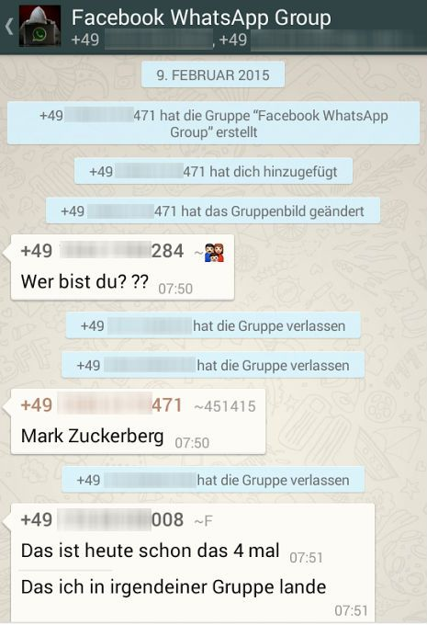
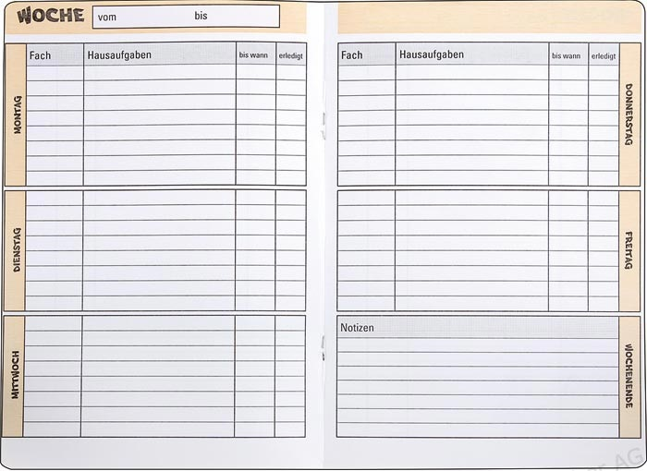
Motivation

Slide 4
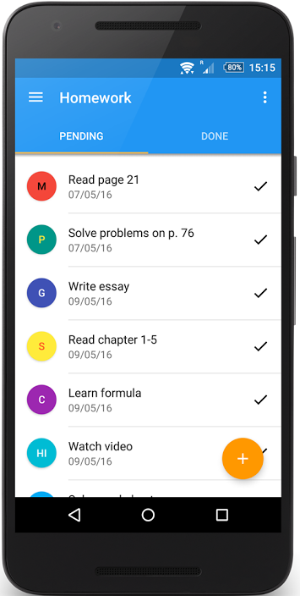
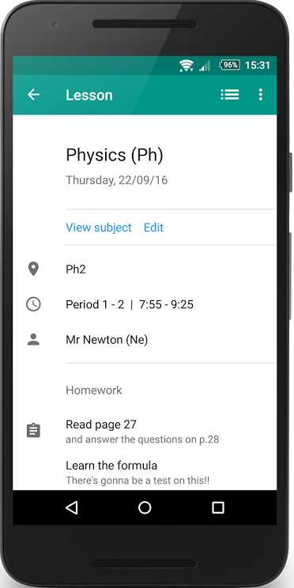
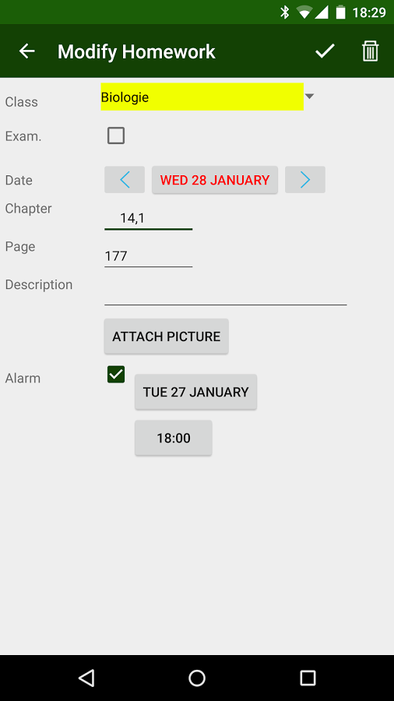
Stand der Technik

Slide 5
Zielsetzung
+
Strukturierte Erfassung und Darstellung
Austausch von Hausaufgaben und Lösungen
Chatten mit Klassenkameraden
Visualisierung der Arbeitsmenge

Slide 6
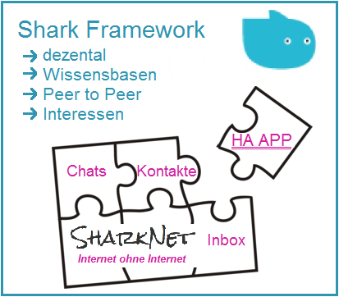
Einordnung

Slide 7
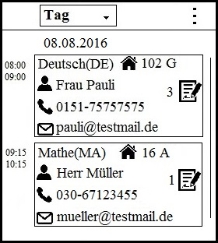
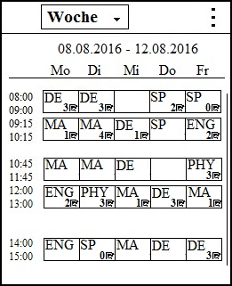
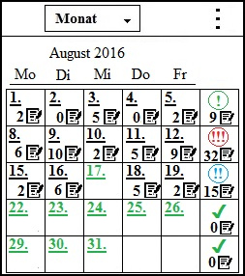
Design

Slide 8
Design

Slide 9
Quellen
https://www.freeware.de/images/inline_article/tipp-54e86bb398f9a.jpeg
https://www.bueromarkt-ag.de/bilder/hausaufgabenheft_oxford_100057950,p-385504815_2,s-700.jpg
https://lh3.googleusercontent.com/Hq_FxBy-rTq84VO08t0R0ZwPsExcCffqPx4FWUL_0QIRN6n2GxE0DULx6zTEoN_0YVo=h900
https://lh3.ggpht.com/C2sPlLZ8mjFKRyX62cb6RMnUsxhk6kaP7DcvTTlacgRv5_sOzTo2vIdRJLWnGpOoCljW=h900
https://lh3.googleusercontent.com/QKuepxf-b209wvCr_FMcB17yWFBXUMd_iVSNkF6rb79SBMGtUI3ZBamKtBAiquUPH4E=h900
http://www.sharksystem.net/shark_beliefs.html
http://sharedknowledge.github.io/
http://media.4teachers.de/images/thumbs/image_thumb.1021.png

